Slide 1

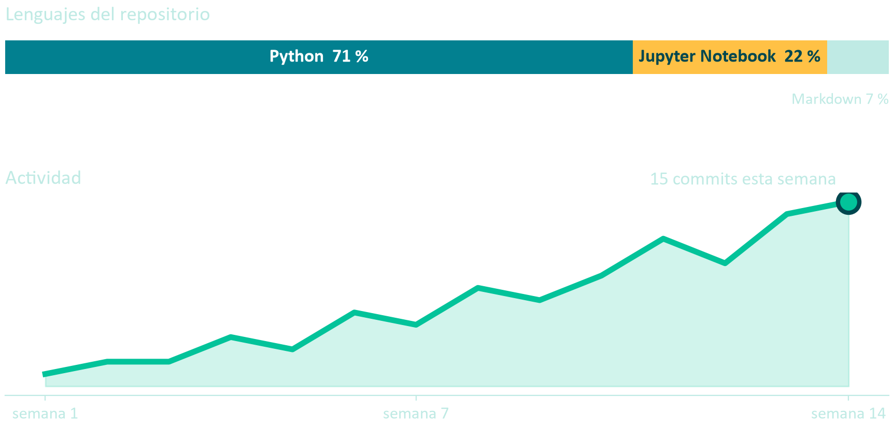
GIT Y GITHUB PARA CIENCIA DE DATOS · SESIÓN 3 DE 3
De repositorio a portafolio
Cómo se ve un proyecto de datos que alguien quiere abrir.
La pregunta de hoy: ¿qué ve un reclutador cuando abre mi GitHub?

Slide 2
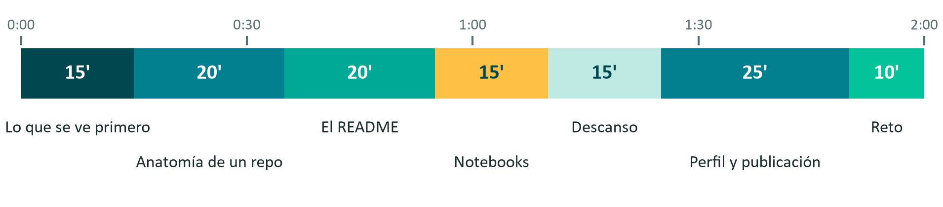
LAS PRÓXIMAS DOS HORAS
Agenda de la sesión
Al terminar, se llevan: un perfil de GitHub con el proyecto del corte fijado y un README que lo vende.
GIT Y GITHUB · SESIÓN 3 · DE REPOSITORIO A PORTAFOLIO
2 / 12

Slide 3
LO QUE SE VE PRIMERO
Tienes 30 segundos
● El perfil foto, nombre real, una línea sobre ti, ubicación
● Los repos fijados hasta 6. Son tu vitrina: los eliges tú
● El README de cada repo es lo único que van a leer. Nadie abre el código primero
● La actividad commits recientes dicen que sigues haciendo cosas
Lo que NO se ve
Tu código.
Se ve después, si el README convenció.
GIT Y GITHUB · SESIÓN 3 · DE REPOSITORIO A PORTAFOLIO
3 / 12
Notes:
Abrir en vivo el perfil de alguien con buen portafolio de datos. Y uno vacío. La diferencia se entiende sola.

Slide 4
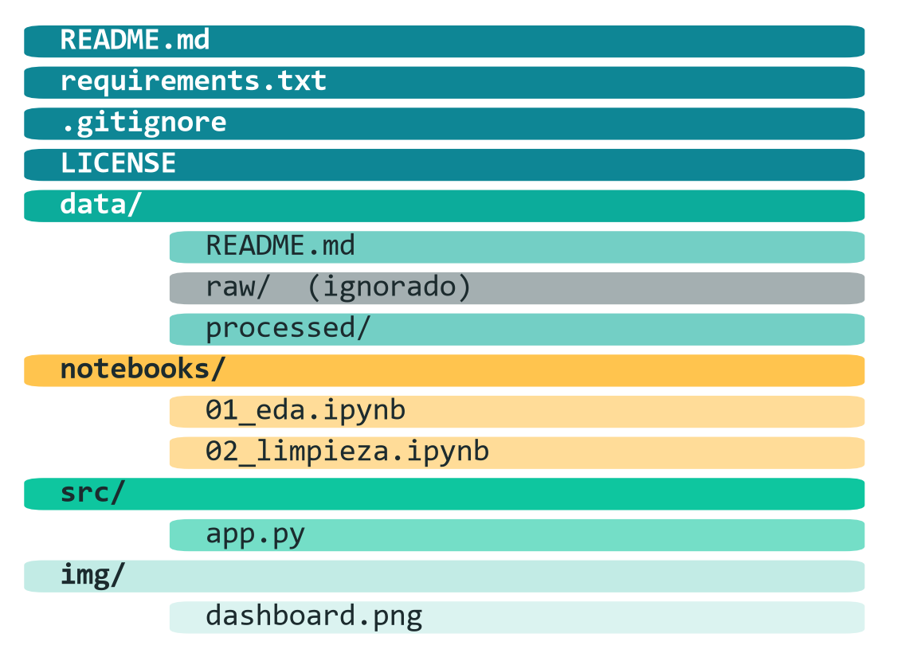
ANATOMÍA
La estructura estándar de un proyecto de datos
● data/ raw nunca se sube; processed a veces; siempre con README que diga de dónde salen
● notebooks/ exploración, numerados: 01_eda, 02_limpieza
● src/ el código que se reutiliza: funciones, app.py
● Raíz README, requirements.txt, .gitignore, LICENSE
GIT Y GITHUB · SESIÓN 3 · DE REPOSITORIO A PORTAFOLIO
4 / 12
Notes:
Entregar la carpeta proyecto_ejemplo como plantilla. Que la comparen con la de su proyecto.

Slide 5
QUÉ VA Y QUÉ NO
Tres cosas que nunca deben llegar a GitHub
📦
Datos grandes
🔑
Secretos
🗑️
Salidas pesadas
GitHub avisa a partir de 50 MB y bloquea a partir de 100 MB. Los datos crudos van en .gitignore; en el README se dice de dónde bajarlos. Para versionar datos existe Git LFS o DVC (siguiente nivel).
Tokens, contraseñas, llaves de API. Van en un archivo .env ignorado, y se leen desde el código. Un token subido a un repo público se considera comprometido en minutos.
Modelos entrenados, figuras de 20 MB, caches. Si se pueden regenerar con el código, no se suben.
GIT Y GITHUB · SESIÓN 3 · DE REPOSITORIO A PORTAFOLIO
5 / 12
Notes:
Contar el caso típico: alguien sube una llave de AWS y a las horas tiene una factura. Es real y frecuente.

Slide 6
EL README QUE VENDE
Estructura que funciona
● Título + una frase qué problema resuelve y para quién
● Una imagen captura del dashboard. Es lo primero que miran
● Datos fuente, periodo, cómo obtenerlos
● Cómo correrlo comandos exactos, que funcionen en un computador ajeno
● Resultado 2-3 hallazgos concretos
● Autor y licencia
# Aire Bogotá
Dashboard para decidir si es seguro hacer
actividad al aire libre, por localidad y hora.
![dashboard](img/dashboard.png)
## Datos
RMCAB, Secretaría Distrital de Ambiente, 2025.
## Cómo correrlo
```
pip install -r requirements.txt
streamlit run src/app.py
```
## Hallazgos
- Kennedy supera el umbral OMS el 42 % de las horas
GIT Y GITHUB · SESIÓN 3 · DE REPOSITORIO A PORTAFOLIO
6 / 12
Notes:
Reescribir en vivo el README de un grupo. 20 minutos bien invertidos.

Slide 7
NOTEBOOKS EN GIT
El problema de las salidas
● Un notebook guarda sus outputs figuras en base64, tablas… el archivo pesa y el diff es ilegible
● nbstripout limpia las salidas automáticamente antes de cada commit
● Regla lo que se ejecuta muchas veces, pasa de notebook a un .py en src/
● Numerar 01_eda.ipynb, 02_limpieza.ipynb: cuenta el orden del análisis
pip install nbstripout
# una vez por repositorio:
nbstripout --install
# desde ahora, cada commit guarda el
# notebook sin outputs. Los outputs siguen
# en tu máquina; solo no viajan a GitHub.
GIT Y GITHUB · SESIÓN 3 · DE REPOSITORIO A PORTAFOLIO
7 / 12
Notes:
Mostrar un diff de notebook sin nbstripout. Es un muro de base64. Con eso se convencen.

Slide 8
REPRODUCIBLE
Que corra en otro computador
● requirements.txt las librerías exactas. Sin esto, el README miente
● pip freeze lista lo que tienes instalado; mejor escribirlo a mano con solo lo que usas
● Versiones pandas>=2.2 evita sorpresas
● La prueba clonar en otra máquina y correr los comandos del README. Si falla, no está listo
# requirements.txt
pandas>=2.2
plotly>=5.22
streamlit>=1.36
# en la máquina nueva:
git clone https://github.com/ana/aire-bogota.git
cd aire-bogota
pip install -r requirements.txt
streamlit run src/app.py
GIT Y GITHUB · SESIÓN 3 · DE REPOSITORIO A PORTAFOLIO
8 / 12
Notes:
Esto conecta con la rúbrica del proyecto: 'corre desde una instalación limpia siguiendo solo el README'.

Slide 9
EL PERFIL · 25 MIN
Tu página en GitHub
1
README de perfil
Crea un repo público con tu mismo nombre de usuario y un README.md: GitHub lo muestra en tu perfil.
# README.md del repo <tu-usuario>/<tu-usuario>
## Hola, soy Ana
Estudiante de Ingeniería en Ciencia de Datos (EAN).
Me interesa la visualización de datos ambientales.
### Proyectos
- [Aire Bogotá](https://github.com/ana/aire-bogota)
— dashboard de calidad del aire en Streamlit
2
Fijar repos
Customize your pins → los 3-6 proyectos que quieres que vean primero.
3
Cada repo con cara
Descripción de una línea, temas (python, streamlit, data-visualization), y una imagen en el README.
4
Licencia
MIT es la simple: 'úsalo, pero menciona al autor'. Add file → Create new file → LICENSE → plantilla.
GIT Y GITHUB · SESIÓN 3 · DE REPOSITORIO A PORTAFOLIO
9 / 12
Notes:
Que lo hagan en clase, no de tarea. 20 minutos alcanzan para README de perfil + 2 repos fijados.

Slide 10
PUBLICAR
Del repositorio a una URL
● Streamlit Community Cloud share.streamlit.io → conectas tu GitHub → eliges el repo y el app.py → URL pública en minutos. Gratis. Necesita requirements.txt
● GitHub Pages para páginas estáticas: un reporte HTML, un portafolio. No sirve para Streamlit (necesita servidor)
● En el README el enlace a la app publicada, arriba, al lado de la imagen
Por qué importa
Un enlace que abre el dashboard funcionando vale más que cualquier descripción.
Y elimina el «en mi máquina sí corría».
GIT Y GITHUB · SESIÓN 3 · DE REPOSITORIO A PORTAFOLIO
10 / 12
Notes:
Demo: desplegar el app.py de un grupo en Streamlit Cloud. Tarda 3 minutos si el requirements está bien.

Slide 11
SIGUIENTE NIVEL
Lo que existe y todavía no necesitas
⚡
git stash
🔀
git rebase
🤖
GitHub Actions
Guardar cambios a medias para cambiar de rama sin hacer commit.
Reescribir la historia para que quede lineal. Útil y peligroso: no antes de dominar merge.
Que el repo corra pruebas o publique solo en cada push.
🗃️
DVC / Git LFS
🪝
pre-commit
🔐
SSH
Versionar datasets y modelos grandes junto al código.
Ganchos que revisan formato y limpian notebooks antes de cada commit.
Autenticación con llaves en vez de token. Más cómodo cuando haces push todos los días.
GIT Y GITHUB · SESIÓN 3 · DE REPOSITORIO A PORTAFOLIO
11 / 12
Notes:
Una sola diapositiva. Que sepan que existen y cómo se llaman, para buscarlos cuando los necesiten.

Slide 12

RETO DE CIERRE
Tu perfil de GitHub con el proyecto del corte fijado y un README que lo vende.
Nadie sale sin:
● ☐ README de perfil (repo con tu nombre de usuario)
● ☐ El repo del proyecto: estructura estándar, .gitignore, requirements.txt, LICENSE
● ☐ README del proyecto con imagen, datos, cómo correrlo y hallazgos
● ☐ Al menos 2 repos fijados con descripción y temas
GIT Y GITHUB · SESIÓN 3 · DE REPOSITORIO A PORTAFOLIO
12 / 12
Notes:
Revisar 3 perfiles en vivo, proyectados. Es la mejor retroalimentación posible.

